Slide 1
CARTERA MUNICIPAL DMQ
“ORDENANZA METROPOLITANA PARA LA APLICACIÓN DE LA REMISIÓN DE MULTAS, INTERESES Y RECARGOS POR MORA GENERADOS EN LAS TASAS ADEUDADAS ENTRE EL GOBIERNO AUTÓNOMO DESCENTRALIZADO DEL DISTRITO METROPOLITANO DE QUITO Y SUS ENTIDADES ADSCRITAS, Y SUS EMPRESAS PÚBLICAS METROPOLITANAS”.
Diciembre 2022

Slide 2
ANTECEDENTES
El Municipio del Distrito Metropolitano de Quito y entidades adscritas, al 30 de noviembre de 2022 mantiene una deuda con la EPMAPS que asciende a USD 19.364.416,03 por concepto de servicios de agua potable y alcantarillado, con una antigüedad de más de 17 años, desglosada en: capital USD 10.975.052,87 intereses USD 8.363.125,19 y multas por USD 26.238,13.
El 22 de marzo del 2018 se suscribió el Convenio de Cooperación para Identificación de cuentas entre EPMAPS y el MDMQ.
Mediante oficios No. EPMAPS-GG-2018 y EPMAPS-GC-2018-141 de 31 de agosto y 29 de octubre de 2018, la EPMAPS informó al MDMQ la posibilidad de acogerse a la remisión de intereses. Mediante oficios 090 y 289 de 21 de enero y 19 de febrero de 2019, el MDMQ, manifestó su negativa a acogerse a la remisión y solicitó “(…) la prescripción de las obligaciones tributarias comprendidas entre el año 1990 a enero de 2014”.
El 8 de abril del 2019 la EPMAPS notificó al Administrador General del MDMQ 25.000 Títulos de Crédito, correspondientes a 591 cuentas en mora.
El 19 de junio de 2019 delegados de la EPMAPS y el MDMQ suscribieron una Acta de reunión de trabajo de la Comisión interinstitucional MDMQ – EPMAPS, resolviendo conformar Subcomisiones Técnicas.
Mediante Oficio EPMAPS-2022-0055-OFICIO de 14 de abril de 2022 suscrito por el Ing. Othón Zevallos M., Gerente General de la EPMAPS, dirigido al Administrador General del MDMQ, Mgs. Freddy Erazo Costa, se comunicó la renovación automática del Convenio de Cooperación para la Identificación de cuentas EPMAPS-GG-2018 , en virtud de lo establecido en la cláusula quinta “Plazo” del Convenio original.

Slide 3
La EPMAPS mediante Oficio Nro. EPMAPS-2022-0124-OFICIO del 22 de agosto de 2022 remitió al MDMQ el proyecto de ”ORDENANZA METROPOLITANA PARA LA APLICACIÓN DE LA REMISIÓN DE MULTAS, INTERESES Y RECARGOS POR MORA GENERADOS EN LAS TASAS ADEUDADAS ENTRE EL GOBIERNO AUTÓNOMO DESCENTRALIZADO DEL DISTRITO METROPOLITANO DE QUITO Y SUS ENTIDADES ADSCRITAS, Y SUS EMPRESAS PÚBLICAS METROPOLITANAS”.
Con Oficio GADDMQ-AM-2022-1611-OF de 10 de octubre de 2022 el señor Alcalde del Distrito Metropolitano de Quito, dispuso el desarrollo de mesas de trabajo entre las Administraciones Zonales y la EPMAPS para determinar las cuentas pertenecientes al MDMQ.
En el marco del Convenio de Cooperación Interinstitucional, la EPMAPS conjuntamente con el MDMQ han trabajado para determinar las obligaciones pendientes de pago que pertenecen a la municipalidad.
Del 26 al 28 de octubre de 2022, la EPMAPS realizó mesas de trabajo para depurar cuentas municipales y definir la cartera vencida correspondiente a cada una de las Administraciones Zonales, con la suscripción de las respectivas actas de trabajo.
Con las Ligas Barriales, durante el año 2022 se realizaron inspecciones y numerosas mesas de trabajo para determinar su deuda con la suscripción de actas y convenios de pago.
Por pedido de la Agencia Distrital del Comercio, mediante varias mesas de trabajo con representantes de los mercados, se determinaron las respectivas deudas.

Slide 4
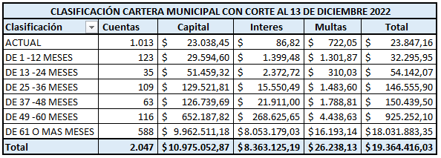
DEUDA CONSOLIDADA SEGÚN ANTIGÜEDAD
La EPMAPS a partir del 18 Agosto de 2022 ha realizado varias reuniones con funcionarios de la Empresa Pública Metropolitana de Transporte de Pasajeros de Quito, para determinar y validar las cuentas pendientes de pago.
El 2 de diciembre de 2022 se remitió a la asesora de la alcaldía del MDMQ la base de datos final con las actas firmadas por las nueve Administraciones Zonales del Distrito Metropolitano de Quito, en respaldo a las mesas de trabajo desarrolladas.

Slide 5
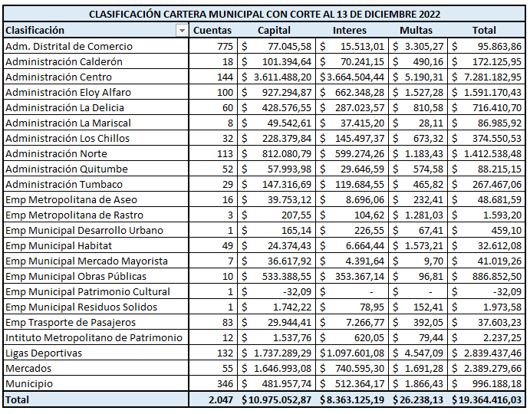
Clasificación por cuentas Cartera Municipal al 13/12/2022
*Los valores de cartera presentados por la EPMAPS, serán susceptibles de actualización en función de la fecha de aprobación de la Ordenanza.

Slide 6
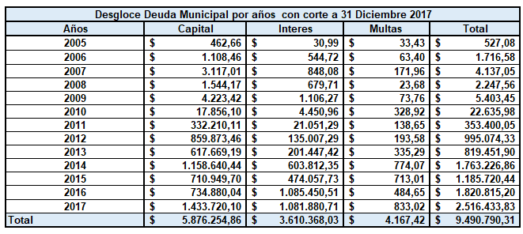
DEUDA A SER PRESCRITA SIN CONSIDERAR EMPRESAS MUNICIPALES
Al respecto, el Departamento de Cartera y Cobranzas de la Gerencia Comercial luego de analizar la base de datos del Sistema Comercial SAP ISU, ha determinado que la cartera vencida municipal correspondiente al período 2005 al 31 de diciembre del 2017 alcanza un monto de USD 9.490.790,31 desglosado en: capital USD 5.876.254,86, intereses USD 3.610.368,03 y multas por USD 4.167,42, como se describe en el siguiente cuadro:

Slide 7
DEUDA A SER REMITIDA INTERESES Y MULTAS SIN CONSIDERAR EMPRESAS MUNICIPALES
Cartera para remisión de intereses y multas y pago de capital

Slide 8
MARCO NORMATIVO
Principio de reserva de Ley:
Constitución de la República
Arts. 132 (núm. 3), 264 (núm. 5) y 301.
Procurador General del Estado
Dictámenes vinculantes: Oficios 037752, 14562, 16547, 01387, 03545 y 10616.
Corte Constitucional
Sentencia No. 70-11-IN/21, de 22-09-2021, párr. 69.
En materia de tasas y contribuciones especiales de mejoras, el principio de reserva de ley se cumple con el acto normativo del órgano legislativo del GAD respectivo.
La reserva legal es exclusiva de los impuestos, mientras que las tasas y contribuciones especiales se pueden crear, modificar o extinguir mediante ordenanzas municipales.
El principio de legalidad en materia tributaria tiene dos ámbitos: i) los impuestos, cuya creación, modificación o supresión le corresponde al legislador; y, ii) las tasas y contribuciones especiales, cuya regulación corresponde al órgano competente del GAD.

Slide 9
MARCO NORMATIVO
Principio de reserva de Ley:
Código Tributario
Art. 54.- Remisión.-
Reserva de ley implica: “establecer, modificar, exonerar o extinguir tributos”.
Art. 37 (núm. 4).- La remisión es una forma de extinguir la obligación tributaria.
Por consiguiente, para la remisión de los intereses, multas y recargos generados por mora en el pago de tasas, la reserva legal se cumple con la emisión de la correspondiente ordenanza del órgano legislativo del GAD respectivo.
“Las deudas tributarias sólo podrán condonarse o remitirse en virtud de ley (…)”.

Slide 10
CONCLUSIONES Y RECOMENDACIONES
La aprobación de la Ordenanza está comprendida dentro del marco legal nacional (Constitución, COOTAD, Código Tributario, Pronunciamiento de la PGE y CC).
La ordenanza propone la remisión de multas, intereses y recargos y NO implica condonación de deuda.
Esta resolverá un problema de casi dos décadas entre el MDMQ y EPMAPS, que CGE ha recomendado, con carácter obligatorio, su solución.
La solución de la deuda municipal reducirá 63,08 % de la cartera vencida de EPMPAS.
La EPMAPS tendrá un impacto positivo en sus resultados financieros.
El MDMQ deberá aprovechar que se enceran las cuentas con Ligas barriales y mercados para replantear y resolver de manera definitiva la responsabilidad de pago de los servicios de cada entidad beneficiaria de la ocupación de predios municipales.
A partir de enero 2023, todas las entidades municipales deberán iniciar la cancelación regular de sus obligaciones de pago por servicios de agua potable y alcantarillado a EPMPAS.

Slide 11
GRACIAS

